Slide 1
Diabetes ML
김민서, 김윤서, 문창욱, 이건희

Slide 2
목차
1
알고리즘 설명 및 성능
2
알고리즘 성능 비교
3
서비스

Slide 3
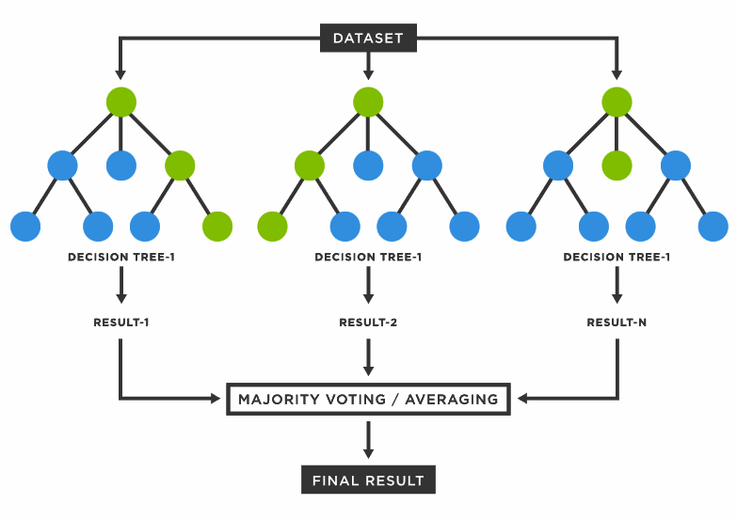
Random Forest
RandomForest
- 지도 머신 러닝 알고리즘으로 정확성, 단순성 및 유연성으로 인해 가장 많이 사용되는 알고리즘 중 하나이다.
- 분류 및 회귀 작업에 사용할 수 있다는 사실과 비선형 특성을 결합하면 다양한 데이터 및 상황에 매우 적합하다.
성능
score min
- train: 1.0, test: 0.9134615384615384
score mean
- train: 1.0, test: 0.9798461538461537
cross score min
- train: 0.9993975903614458, test: 0.9496270797475617
cross score mean
- train: 0.9999993975903615, test: 0.9730432013769363

Slide 4
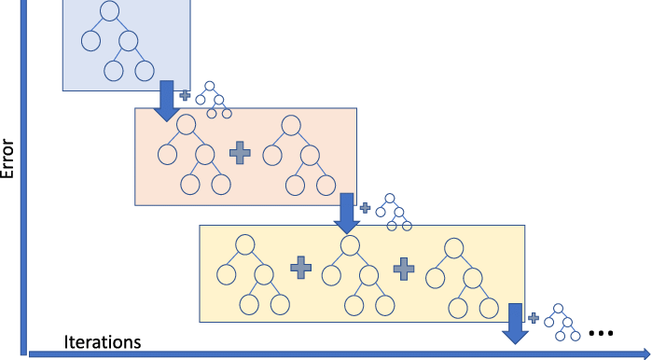
Gradient Boosting
Gradient Boosting Algorithm (GBM)
- 흔히 경사 하강법으로 불리우는 방법으로, 손실 함수(loss function)을 정량화 해주는 역할을 한다.
- 손실 함수를 파라미터로 미분해서 기울기를 구하고, 이 손실(loss)값이 작아지는 방향으로 파라미터를 움직이게 하는 방법
- Gradient가 현재까지 학습한 Classifier의 약점을 알려주고, 이후 모델이 그것을 중점으로 하여 보완을 하는 방식이다.
성능
score min
- train: 0.9903846153846154, test: 0.9134615384615384
score mean
- train: 0.9980072115384614, test: 0.9715576923076923
cross score min
- train: 0.9963963963963962, test: 0.9374641422834195
cross score mean
- train: 0.9994549314374614, test: 0.9655523235800344

Slide 5
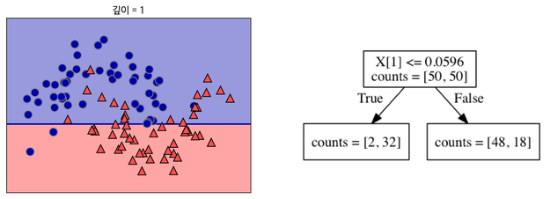
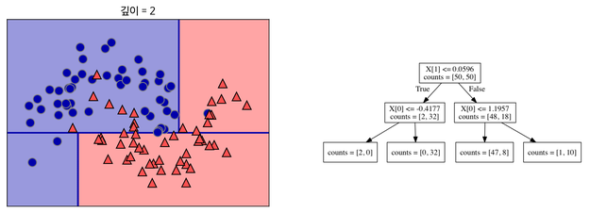
DecisionTreeClassifier
DecisionTreeClassifier
- 데이터에 있는 규칙을 학습을 통해 자동으로 찾아내 트리 기반의 분류 규칙을 만드는 알고리즘이다.
- (간단히 말하면 if else를 자동으로 찾아내 예측을 위한 규칙을 만드는 알고리즘)
성능
score min
- train: 1.0, test: 0.9038461538461539
score mean
- train: 1.0, test: 0.9638557692307691
cross score min
- train: 1.0, test: 0.9205966724039014
cross score mean
- train: 1.0, test: 0.9547946643717728

Slide 6
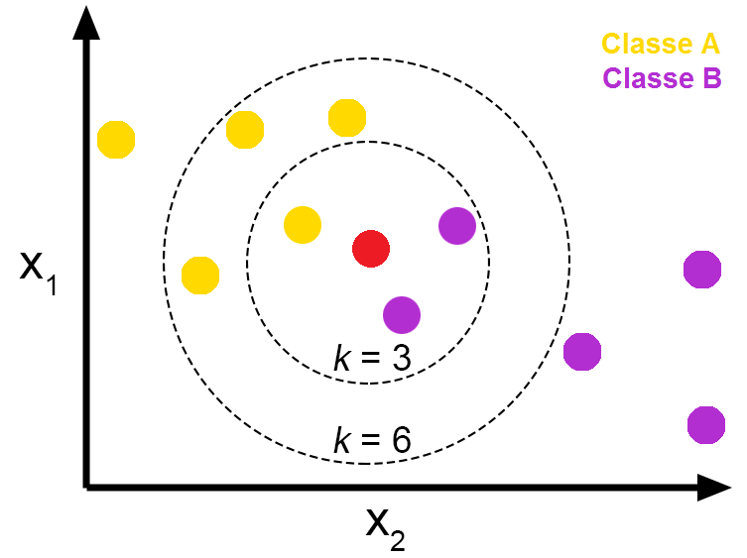
KneighborsClassifier
KneighborsClassifier
- K-최근접 이웃(K-Nearest Neighbor, KNN)은 지도 학습 알고리즘 중 하나이다.
- 굉장히 직관적이고 간단한 알고리즘이다.
- 어떤 데이터가 주어지면 그 주변(이웃)의 데이터를 살펴본 뒤 더 많은 데이터가 포함되어 있는 범주로 분류하는 방식이다.
성능
score min
- train: 0.8990384615384616, test: 0.7692307692307693
score mean
- train: 0.9295600961538462, test: 0.8824134615384616
cross score min
- train: 0.8912207388111003, test: 0.8030407343660355
cross score mean
- train: 0.915234163681754, test: 0.8588829030407343

Slide 7
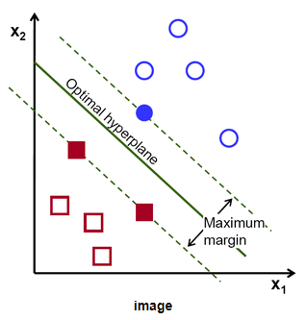
SVM
SVM
- SVM 알고리즘은 기본적으로 두 개의 그룹(데이터)을 분리하는 방법으로 데이터들과 거리가 가장 먼 초평면(hyperplane)을 선택하여 분리하는 방법이다.
- SVM 알고리즘은 머신러닝 알고리즘에서 가장 유명하고 많이 사용되고 있다.
성능
score min
- train: 0.5865384615384616, test: 0.5
score mean
- train: 0.6163245192307693, test: 0.6174326923076923
cross score min
- train: 0.5865389485871414, test: 0.5841652323580033
cross score mean
- train: 0.6158167842541336, test: 0.6153324440619622

Slide 8
교차 검증
교차 검증
(Cross-validation)
- 교차검증이란 모델 학습 시 데이터를 훈련용과 검증용으로 교차하여 선택하는 방법 -
일반적으로 보통은 train set 으로 모델을 훈련, test set으로 모델을 검증한다.
고정된 test set을 통해 모델의 성능을 검증하고 수정 -> 결국 만든 모델은 test set 에만 잘 동작하는 모델이 된다.
즉, test set에 과적합(overfitting)
이를 해결하고자 하는 것이 바로 교차 검증(cross validation)이다.
교차 검증은 train set을 train set + validation set으로 분리한 뒤, validation set을 사용해 검증하는 방식이다.

Slide 9
알고리즘 성능 비교
Random Forest
Gredient Boosting
score min => train: 1.0 test: 0.9134615384615384
score mean => train: 1.0 test: 0.9798461538461537
cross score min => train: 0.9993975903614458 test: 0.9496270797475617
cross score mean => train: 0.9999993975903615 test: 0.9730432013769363
score min => train: 0.9903846153846154 test: 0.9134615384615384
score mean => train: 0.9980072115384614 test: 0.9715576923076923
cross score min => train: 0.9963963963963962 test: 0.9374641422834195
cross score mean => train: 0.9994549314374614 test: 0.9655523235800344
DecisionTreeClassifier
KneighborsClassifier
score min => train: 1.0 test: 0.9038461538461539
score mean: train: 1.0 test: 0.9638557692307691
cross score min => train: 1.0 test: 0.9205966724039014
cross score mean => train: 1.0 test: 0.9547946643717728
score min => train: 0.8990384615384616 test: 0.7692307692307693
score mean => train: 0.9295600961538462 test: 0.8824134615384616
cross score min => train: 0.8912207388111003 test: 0.8030407343660355
cross score mean => train: 0.915234163681754 test: 0.8588829030407343
KneighborsClassfier의 파라미터인“n_neighbors”의 값을 낮추어 진행
=> 학습 1000회 수행
svm
score min => train: 0.5865384615384616 test: 0.5
score mean => train: 0.6163245192307693 test: 0.6174326923076923
cross score min => train: 0.5865389485871414 test: 0.5841652323580033
cross score mean => train: 0.6158167842541336 test: 0.6153324440619622
score min => train: 0.5865384615384616 test: 0.5
score mean => train: 0.6163245192307693 test: 0.6174326923076923
cross score min => train: 0.5865389485871414 test: 0.5841652323580033
cross score mean => train: 0.6158167842541336 test: 0.6153324440619622

Slide 10
서비스 구성
Logout
User
Login
Home
Survey
Booking
Register
Profile
Survey 검사가 Positive이고
검진 예약을 했을 경우만 임시저장
임시저장
- DB -
Servey
Save_Survey
Hospital
DB에 모인 데이터를
.CSV 파일로 만들어 재학습을 할 수 있다.
data.csv
병원에서 진단이 완료되면
Save_Survey에 저장 후
Survey에서 해당 Survey 삭제

Slide 11
감사합니다

